Slide 1
ESTATÍSTICA COM LINGUAGEM R
Prof. Luciano Galdino

Slide 2
TESTE T PARA MÉDIA DE UMA AMOSTRA
Prof. Luciano Galdino

Slide 3
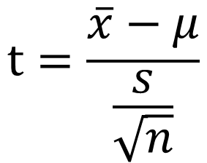
Teste t para média amostral
É utilizado quando a distribuição for normal e desvio padrão populacional (σ) for desconhecido. É denominado de estatística do teste padronizado t.
Obs.: g.l (graus de liberdade) = n – 1.

Slide 4
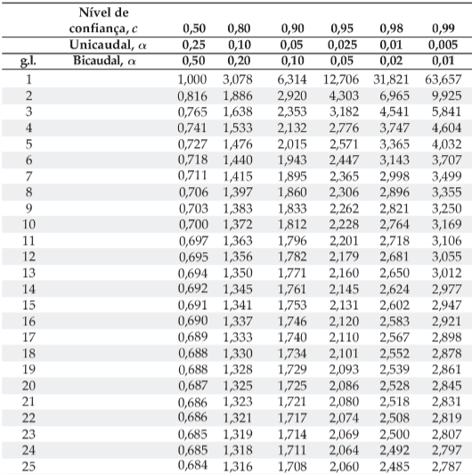

Slide 5


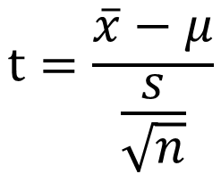
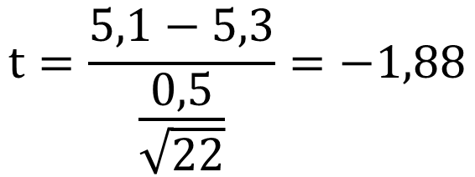
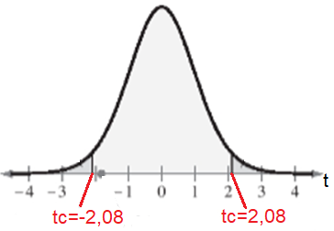
Exemplo 1: Uma indústria alimentícia afirma que a quantidade de proteína em um de seus produtos é de 5,3g. Utilizando 22 amostras desse produto para análise da quantidade de proteína, foi encontrado o valor de 5,1g com desvio padrão de 0,5g. Determine se há evidência suficiente para rejeitar a afirmação da indústria, com nível de significância de 0,05. Considere a população normalmente distribuída.
Conclusão: Com nível de confiança de 95%, não há evidência para rejeitar a hipótese nula, isto é, a afirmação da indústria não pode ser rejeitada.

